Slide 1
1. Сложение в R
Множество R называется множеством вещественных чисел, а его элементы – вещественными числами, если выполнен набор аксиом, называемых аксиомами множества вещественных чисел.
Отображение + : R × R → R, называемое операцией сложения, сопоставляющее каждой упорядоченной паре (x, y) из R × R элемент x + y ∈ R, называемый суммой этих элементов
Аксиомы сложения
Операция + коммутативна, то есть для любых x, y ∈ R: x + y = y + x.
Операция + ассоциативна, то есть для любых x, y, z ∈ R: (x + y) + z = x + (y + z).
Существует нейтральный элемент 0 ∈ R (называемый нулем), такой, что для любого x ∈ R: x + 0 = x.
Для каждого элемента x ∈ R существует противоположный элемент −x такой, что x + (−x) = 0.

Slide 2
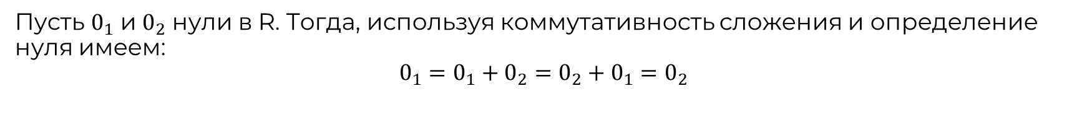
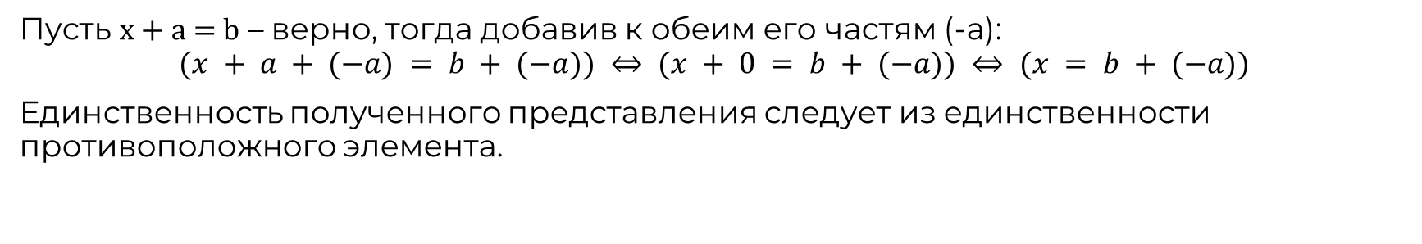
1. Сложение в R
Лемма о единственности нуля
В множестве R ноль единственен.
Пусть $0_{1}$ и $0_{2}$ нули в R. Тогда, используя коммутативность сложения и определение нуля имеем:
$$0_{1}=0_{1}+0_{2}=0_{2}+0_{1}=0_{2}$$
∎
Лемма о единственности противоположного элемента
В множестве R каждый элемент имеет единственный противоположный.
Пусть $x_{1}$ и $x_{2}$ – противоположные к x ∈ R элементы. Тогда имеем:
$$x_{1}=x_{1}+0=x_{1}+\left(x+x_{2}\right)=\left(x_{1}+x\right)+x_{2}=0+x_{2}=x_{2}+0=x_{2}$$
∎
Лемма о решении линейного уравнения
В множестве R уравнение x + a = b имеет единственное решение x = b + (−a).
Пусть $\text{x} \text{+} \text{a}\text{ = }\text{b}$ – верно, тогда добавив к обеим его частям (-а):
$$(x + a + (−a) = b + (−a)) ⇔ (x + 0 = b + (−a)) ⇔ (x = b + (−a))$$
Единственность полученного представления следует из единственности противоположного элемента.
∎

Slide 3
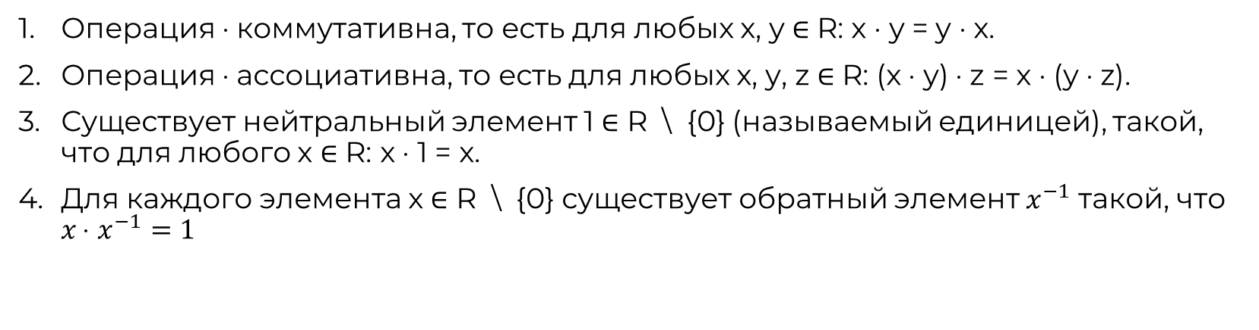
2. Умножение в R
Множество R называется множеством вещественных чисел, а его элементы – вещественными числами, если выполнен набор аксиом, называемых аксиомами множества вещественных чисел.
отображение · : R×R → R, называемое операцией умножения, сопоставляющее каждой упорядоченной паре (x, y) из R × R элемент x · y ∈ R, называемый произведением элементов x и y
Аксиомы умножения
Операция · коммутативна, то есть для любых x, y ∈ R: x · y = y · x.
Операция · ассоциативна, то есть для любых x, y, z ∈ R: (x · y) · z = x · (y · z).
Существует нейтральный элемент 1 ∈ R \ {0} (называемый единицей), такой, что для любого x ∈ R: x · 1 = x.
Для каждого элемента x ∈ R \ {0} существует обратный элемент $x^{−1}$ такой, что $x \text{·} x^{−1}=1$

Slide 4
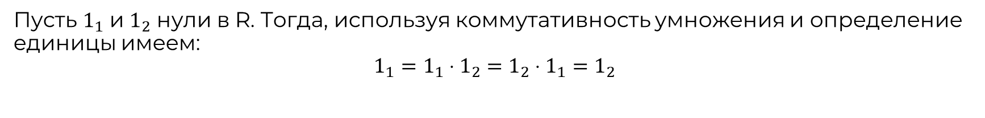
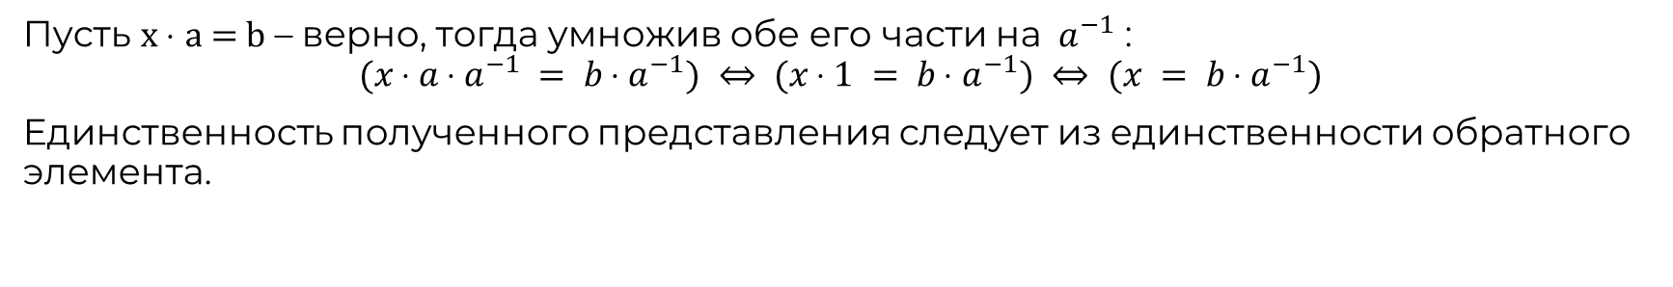
2. Умножение в R
Лемма о единственности единицы
В множестве R единица единственна.
Пусть $1_{1}$ и $1_{2}$ нули в R. Тогда, используя коммутативность умножения и определение единицы имеем:
$$1_{1}=1_{1} \text{·} 1_{2}=1_{2} \text{·} 1_{1}=1_{2}$$
∎
Лемма о единственности обратного элемента
В множестве R \ {0} каждый элемент имеет единственный обратный.
Пусть $x_{1}$ и $x_{2}$ – обратные к x ∈ R \ {0} элементы. Тогда имеем:
$$x_{1}=x_{1} \text{·} 1=x_{1} \text{·} \left(x \text{·} x_{2}\right)=\left(x_{1} \text{·} x\right) \text{·} x_{2}=1 \text{·} x_{2}=x_{2} \text{·} 1=x_{2}$$
∎
Лемма о решении линейного уравнения
В множестве R уравнение a · x = b при a ≠ 0 имеет единственное решение x = b · a$^{−1}$
Пусть $\text{x} \text{·} \text{a}\text{ = }\text{b}$ – верно, тогда умножив обе его части на ${ a}^{−1}$ :
$$(x \text{·} a \text{·} a^{−1} = b \text{·} a^{−1}) ⇔ (x \text{·} 1 = b \text{·} a^{−1}) ⇔ (x = b \text{·} a^{−1})$$
Единственность полученного представления следует из единственности обратного элемента.
∎

Slide 5
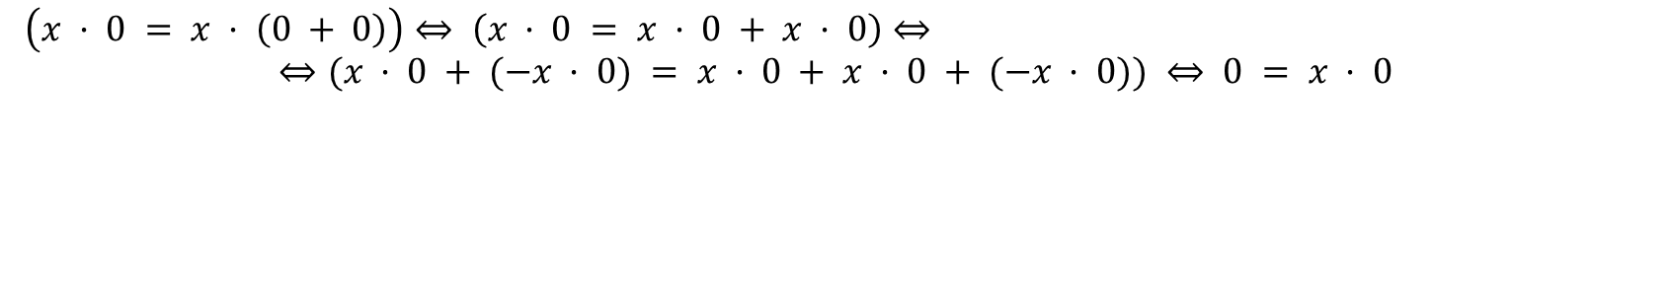
3. Связь сложения и умножения в R.
Множество R называется множеством вещественных чисел, а его элементы – вещественными числами, если выполнен набор аксиом, называемых аксиомами множества вещественных чисел.
Связь сложения и умножения
Умножение дистрибутивно по отношению к сложению, то есть ∀x, y, z, ∈ R:
(x + y) · z = x · z + y · z.
Лемма об умножении на ноль
Для любого x ∈ R выполняется: x · 0 = 0.
$\left(x · 0 = x · \left(0 + 0\right)\right)⇔ \left(x · 0 = x · 0 + x · 0\right)⇔$
$$⇔(x · 0 + (−x · 0) = x · 0 + x · 0 + (−x · 0)) ⇔ 0 = x · 0$$
∎

Slide 6
3. Связь сложения и умножения в R.
Cледствие
(x · y = 0) ⇔ (x = 0) ∨ (y = 0).
Если и x, и y равны нулю, то утверждение следует из предыдущей леммы. Если хотя бы одно из чисел x, y не равно нулю, то утверждение следует из предыдущей леммы и третьей леммы из следствий аксиом умножения.
∎
Лемма о противоположном элементе
Для любого x ∈ R выполняется: −x = (−1) · x.
Так как x + (−1) · x = (1 + (−1)) · x = 0 · x = 0, то, в силу единственности противоположного элемента, −x = (−1) · x.
∎
Cледствие
Для любого x ∈ R выполняется: (−1) · (−x) = x.
Прямо следует из предыдущей леммы.
∎

Slide 7
3. Связь сложения и умножения в R.
Cледствие
Для любого x ∈ R выполняется (−x) · (−x) = x · x.
(−x) · (−x) = (−1) · x · (−x) = x · (−1) · (−x) = x · x.
∎

Slide 8
4. Порядок в R.
Множество R называется множеством вещественных чисел, а его элементы – вещественными числами, если выполнен набор аксиом, называемых аксиомами множества вещественных чисел.
Между элементами R введено отношение порядка ≤, то есть для элементов x, y ∈ R установлено: справедливо x ≤ y, или нет.
Аксиомы порядка
Отношение ≤ рефлексивно, то есть: ∀x ∈ R x ≤ x.
Отношение ≤ антисимметрично, то есть: (x ≤ y) ∧ (y ≤ x) ⇒ (x = y).
Отношение ≤ транзитивно, то есть: (x ≤ y) ∧ (y ≤ z) ⇒ (x ≤ z)
Для любых двух элементов x, y ∈ R выполнено либо x ≤ y, либо y ≤ x.
Связь аксиом порядка и аксиом умножения и сложения
Если x, y, z ∈ R, то (x ≤ y) ⇒ (x + z ≤ y + z).
Если x, y ∈ R, то (0 ≤ x) ∧ (0 ≤ y) ⇒ (0 ≤ x · y).

Slide 9
4. Порядок в R.
Для начала договоримся об общепринятых обозначениях. Отношение x ≤ y на практике часто записывают как y ≥ x. При этом условие, что x ≤ y и x ≠ y записывают как x < y или как y > x. Неравенства ≥ и ≤ называют нестрогими, а неравенства <и > – строгими. Отсюда сразу вытекает нижеуказанное следствие.
Cледствие
Для любых x, y ∈ R всегда имеет место ровно одно из соотношений: x < y, x = y, x > y.
Лемма о транзитивности <.
Для любых чисел x, y, z ∈ R выполняется:
(x < y) ∧ (y ≤ z) ⇒ (x < z),
(x ≤ y) ∧ (y < z) ⇒ (x < z).
Докажем первое утверждение. Из свойства транзитивности для отношения порядка получаем, что: (x < y) ∧ (y ≤ z) ⇒ (x ≤ z).
Покажем, что x ≠ z. От противного, если x = z, то:
(x < y) ∧ (y ≤ z) ⇔ (z < y) ∧ (y ≤ z) ⇔
⇔ (z ≤ y) ∧ (y ≤ z) ∧ (z ≠ y) ⇔ (z = y) ∧ (z ≠ y).
Второе утверждение доказывается аналогичным образом.
∎

Slide 10
4. Порядок в R.
Cвойства порядка относительно умножения и сложения
(x < y) ⇒ (x + z) < (y + z),
(0 < x) ⇒ (−x < 0),
(x ≤ y) ∧ (z ≤ k) ⇒ (x + z) ≤ (y + k),
(x < y) ∧ (z ≤ k) ⇒ (x + z) < (y + k),
(0 < x) ∧ (0 < y) ⇒ (0 < xy),
(0 > x) ∧ (0 > y) ⇒ (0 < xy),
(0 > x) ∧ (0 < y) ⇒ (0 > xy),
(x < y) ∧ (z > 0) ⇒ (xz < yz),
(x < y) ∧ (z < 0) ⇒ (xz > yz).

Slide 11
4. Порядок в R.
Cвойства порядка относительно умножения и сложения
0 < 1.
Согласно аксиоме умножения, 0 ≠ 1. Предположим, что 1 < 0, тогда, по свойствам неравенств, (1 < 0) ∧ (1 < 0) ⇒ (1 · 1 > 0) ⇒ (1 > 0).
Так как одновременно не может выполняться 1 < 0 и 1 > 0, приходим к противоречию.
∎

Slide 12


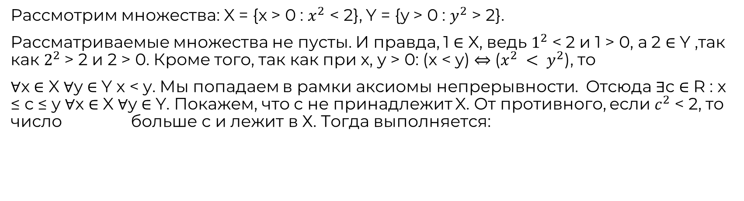
5. Непрерывность R
Множество R называется множеством вещественных чисел, а его элементы – вещественными числами, если выполнен набор аксиом, называемых аксиомами множества вещественных чисел.
Аксиома непрерывности(полноты)
Пусть X, Y ⊂ R, причем X ≠ ∅ и Y ≠ ∅. Тогда
(∀x ∈ X ∀y ∈ Y x ≤ y) ⇒ (∃c ∈ R : x ≤ c ≤ y ∀x ∈ X ∀y ∈ Y ).
Лемма о существовании числа квадрат которого равен 2
∃c ∈ R : c
Рассмотрим множества: X = {x > 0 : $x^{2}$ < 2}, Y = {y > 0 : $y^{2}$ > 2}.
Рассматриваемые множества не пусты. И правда, 1 ∈ X, ведь $1^{2}$ < 2 и 1 > 0, а 2 ∈ Y ,так как $2^{2}$ > 2 и 2 > 0. Кроме того, так как при x, y > 0: (x < y) ⇔ ($x^{2} < y^{2}$), то
∀x ∈ X ∀y ∈ Y x < y. Мы попадаем в рамки аксиомы непрерывности. Отсюда ∃c ∈ R : x ≤ c ≤ y ∀x ∈ X ∀y ∈ Y. Покажем, что c не принадлежит X. От противного, если $c^{2}$ < 2, то число больше с и лежит в Х. Тогда выполняется:

Slide 13
5. Непрерывность R
Но это приводит к противоречию, так как полученное неравенство несовместимо с тем, что ∀x ∈ X x ≤ c. Аналогичным образом показывается, что c /∈ Y , откуда c
2 = 2.
∎

Slide 14
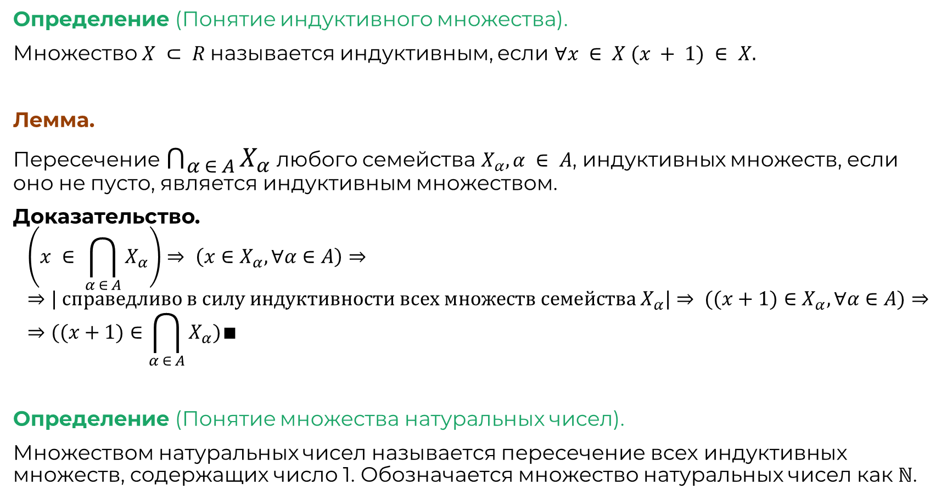
6. Натуральные числа и математическая индукция
Определение (Понятие индуктивного множества).
Множество $X ⊂ R$называется индуктивным, если $∀x ∈ X (x + 1) ∈ X.$
Лемма.
Пересечение $\bigcap_{α ∈ A}{X_{α}}$ любого семейства $X_{α}, α ∈ A$, индуктивных множеств, если оно не пусто, является индуктивным множеством.
Доказательство.
$$\left(x ∈ \bigcap_{α ∈ A}{X_{α}}\right)⇒ \left(x∈X_{α}, ∀α∈A\right)⇒⇒| \text{справедлив}\text{о}\text{ в силу индуктивности всех множеств семейства} X_{α}|⇒ ((x+1)∈X_{α}, ∀α∈A)⇒⇒((x+1)∈\bigcap_{α ∈ A}{X_{α}})\text{∎}$$
Определение (Понятие множества натуральных чисел).
Множеством натуральных чисел называется пересечение всех индуктивных множеств, содержащих число 1. Обозначается множество натуральных чисел как ℕ.

Slide 15
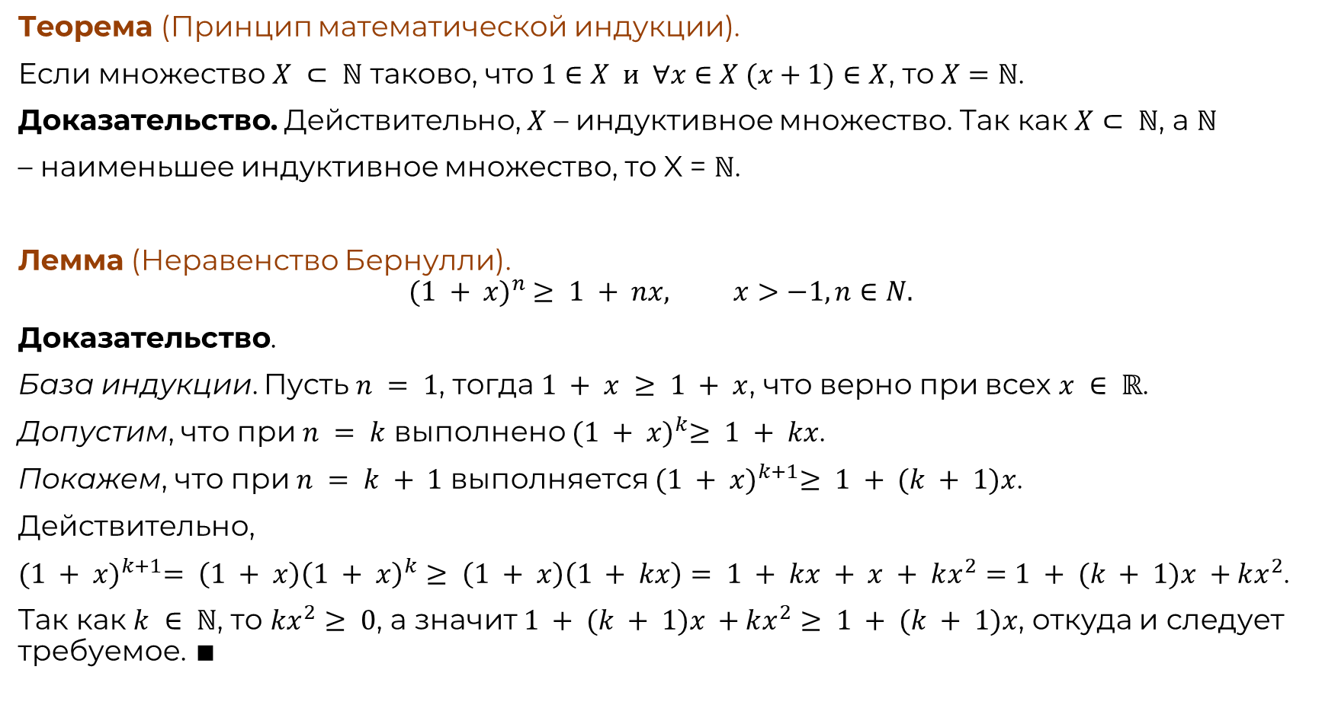
6. Натуральные числа и математическая индукция
Теорема (Принцип математической индукции).
Если множество $X ⊂ ℕ$ таково, что $1∈X и ∀x∈X (x+1)∈X$, то $X=ℕ$.
Доказательство. Действительно, $X$ – индуктивное множество. Так как $X⊂ ℕ$, а $ℕ$
– наименьшее индуктивное множество, то X = $ℕ$.
Лемма (Неравенство Бернулли).
$${(1 + x)}^{n} ≥ 1 + nx, x>−1, n∈N.$$
Доказательство.
База индукции. Пусть $n = 1$, тогда $1 + x ≥ 1 + x$, что верно при всех $x ∈ ℝ$.
Допустим, что при $n = k$ выполнено ${(1 + x)}^{k}≥ 1 + kx$.
Покажем, что при $n = k + 1$ выполняется ${(1 + x)}^{k+1}≥ 1 + (k + 1)x$.
Действительно,
${(1 + x)}^{k+1}= \left(1 + x\right){\left(1 + x\right)}^{k}≥ \left(1 + x\right)\left(1 + kx\right)= 1 + kx + x + kx^{2}=1 + (k + 1)x +kx^{2}$.
Так как $k ∈ ℕ$, то $kx^{2}≥ 0$, а значит $1 + (k + 1)x +kx^{2}≥ 1 + (k + 1)x$, откуда и следует требуемое. ∎

Slide 16
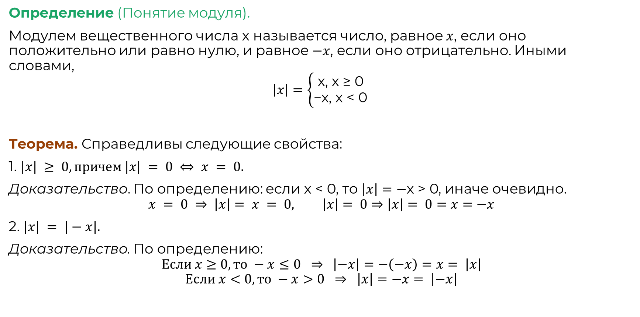
7. Модуль
Определение (Понятие модуля).
Модулем вещественного числа x называется число, равное $x$, если оно положительно или равно нулю, и равное $−x$, если оно отрицательно. Иными словами,
$$\left|x\right|=\left\{\begin{aligned}\text{x}\text{, }\text{x} \text{≥ }\text{0 } \\ \text{−}\text{x}\text{, }\text{x}\text{ < }\text{0 }\end{aligned}\right.$$
Теорема. Справедливы следующие свойства:
1. $|x| ≥ 0, причем |x| = 0 ⇔ x = 0.$
Доказательство. По определению: если $\text{x}\text{ < }\text{0}$, то $\left|x\right|=−\text{x} \text{>} \text{0}$, иначе очевидно.
$$x = 0 ⇒ \left|x\right|= x = 0, \left|x\right|= 0⇒\left|x\right|= 0=x=−x$$
2. $|x| = |−x|.$
Доказательство. По определению:
$$Если x≥0, то −x≤0 ⇒ \left|−x\right|=−\left(−x\right)=x= \left|x\right|$$
$$Если x<0, то −x>0 ⇒ \left|x\right|=−x= \left|−x\right|$$

Slide 17
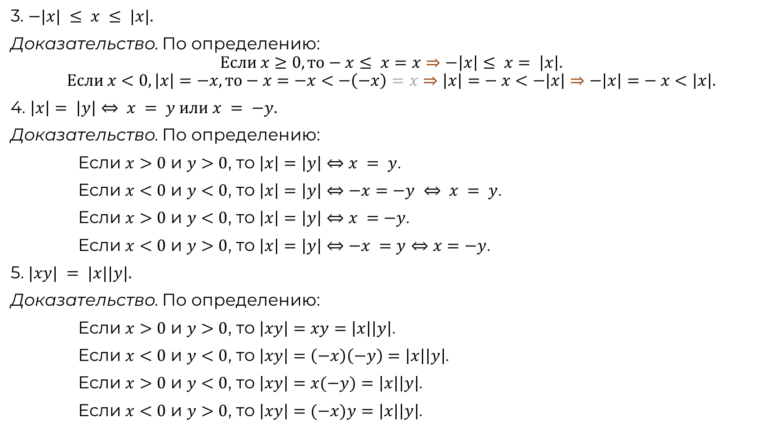
7. Модуль
3. $−|x| ≤ x ≤ |x|.$
Доказательство. По определению:
$$Если x≥0,то−x≤ x=x⇒−\left|x\right|≤ x= \left|x\right|.$$
$$Если x<0,\left|x\right|=−x, то−x=−x<−\left(−x\right)=x⇒\left|x\right|=− x<−\left|x\right|⇒−\left|x\right|=− x<\left|x\right|.$$
4. $\left|x\right|= \left|y\right|⇔ x = y или x = −y.$
Доказательство. По определению:
Если $x>0$ и $y>0$, то $\left|x\right|=\left|y\right|⇔x = y$.
Если $x<0$ и $y<0$, то $\left|x\right|=\left|y\right|⇔−x=−y ⇔ x = y$.
Если $x>0$ и $y<0$, то $\left|x\right|=\left|y\right|⇔x =−y$.
Если $x<0$ и $y>0$, то $\left|x\right|=\left|y\right|⇔−x =y⇔x=−y$.
5. $|xy| = |x||y|.$
Доказательство. По определению:
Если $x>0$ и $y>0$, то $\left|xy\right|=xy=\left|x\right|\left|y\right|$.
Если $x<0$ и $y<0$, то $\left|xy\right|=\left(−x\right)\left(−y\right)=\left|x\right|\left|y\right|$.
Если $x>0$ и $y<0$, то $\left|xy\right|=x(−y)=\left|x\right|\left|y\right|$.
Если $x<0$ и $y>0$, то $\left|xy\right|=(−x)y=\left|x\right|\left|y\right|$.

Slide 18
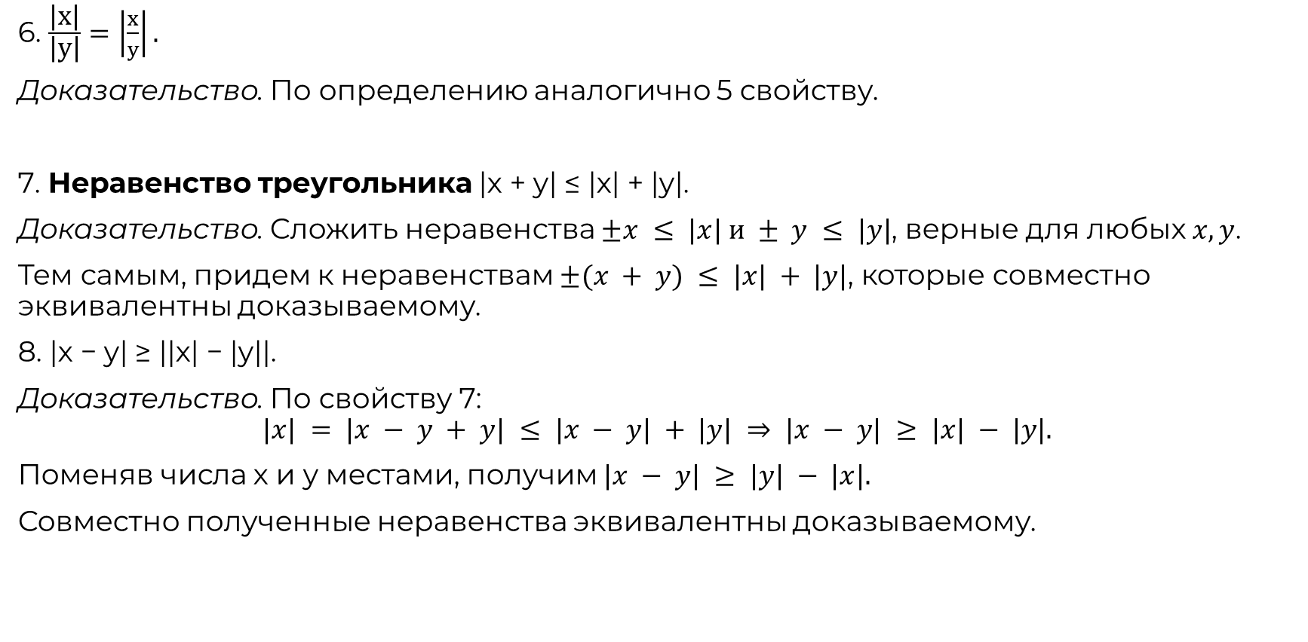
7. Модуль
6. $\frac{\text{|}\text{x}\text{|}}{\text{|}\text{y}\text{|}}=\left|\frac{x}{y}\right|.$
Доказательство. По определению аналогично 5 свойству.
7. Неравенство треугольника |x + y| ≤ |x| + |y|.
Доказательство. Сложить неравенства $±x ≤ |x| и ± y ≤ |y|$, верные для любых $x, y$.
Тем самым, придем к неравенствам $±(x + y) ≤ |x| + |y|$, которые совместно эквивалентны доказываемому.
8. |x − y| ≥ ||x| − |y||.
Доказательство. По свойству 7:
$$|x| = |x − y + y| ≤ |x − y| + |y| ⇒ |x − y| ≥ |x| − |y|.$$
Поменяв числа x и y местами, получим $|x − y| ≥ |y| − |x|.$
Совместно полученные неравенства эквивалентны доказываемому.

Slide 19
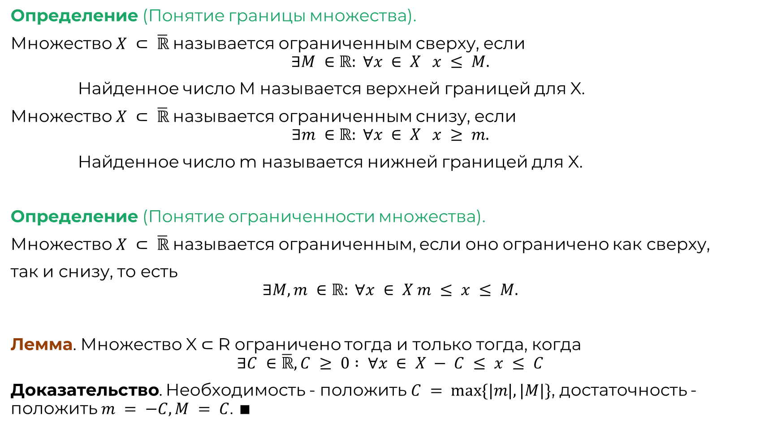
8. Ограниченность
Определение (Понятие границы множества).
Множество $X ⊂ \overline{ℝ}$называется ограниченным сверху, если
$$∃M ∈ℝ: ∀x ∈ X x ≤ M.$$
Найденное число M называется верхней границей для X.
Множество $X ⊂ \overline{ℝ}$называется ограниченным снизу, если
$$∃m ∈ℝ: ∀x ∈ X x ≥ m.$$
Найденное число m называется нижней границей для X.
Определение (Понятие ограниченности множества).
Множество $X ⊂ \overline{ℝ}$называется ограниченным, если оно ограничено как сверху,
так и снизу, то есть
$$∃M, m ∈ℝ: ∀x ∈ X m ≤ x ≤ M.$$
Лемма. Множество X ⊂ R ограничено тогда и только тогда, когда
$$∃C ∈\overline{ℝ}, C ≥ 0 : ∀x ∈ X − C ≤ x ≤ C$$
Доказательство. Необходимость - положить $C = max⁡\{|m|, |M|\}$, достаточность - положить $m = −C, M = C$. ∎

Slide 20
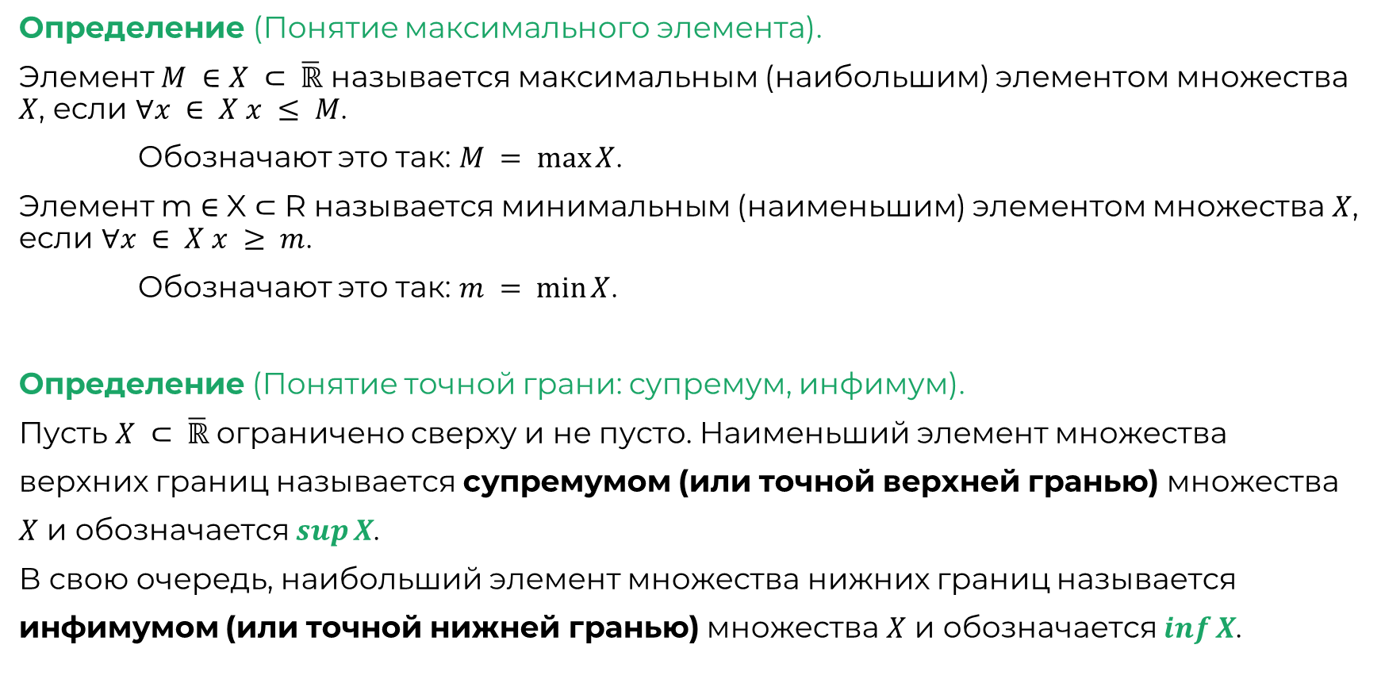
8. Ограниченность
Определение (Понятие максимального элемента).
Элемент $M ∈X ⊂ \overline{ℝ}$ называется максимальным (наибольшим) элементом множества $X$, если $∀x ∈ X x ≤ M$.
Обозначают это так: $M = max⁡X$.
Элемент m ∈ X ⊂ R называется минимальным (наименьшим) элементом множества $X$, если $∀x ∈ X x ≥ m$.
Обозначают это так: $m = min⁡X$.
Определение (Понятие точной грани: супремум, инфимум).
Пусть $X ⊂ \overline{ℝ}$ограничено сверху и не пусто. Наименьший элемент множества
верхних границ называется супремумом (или точной верхней гранью) множества
$X$ и обозначается $sup⁡X$.
В свою очередь, наибольший элемент множества нижних границ называется
инфимумом (или точной нижней гранью) множества $X$ и обозначается $inf⁡X$.

Slide 21
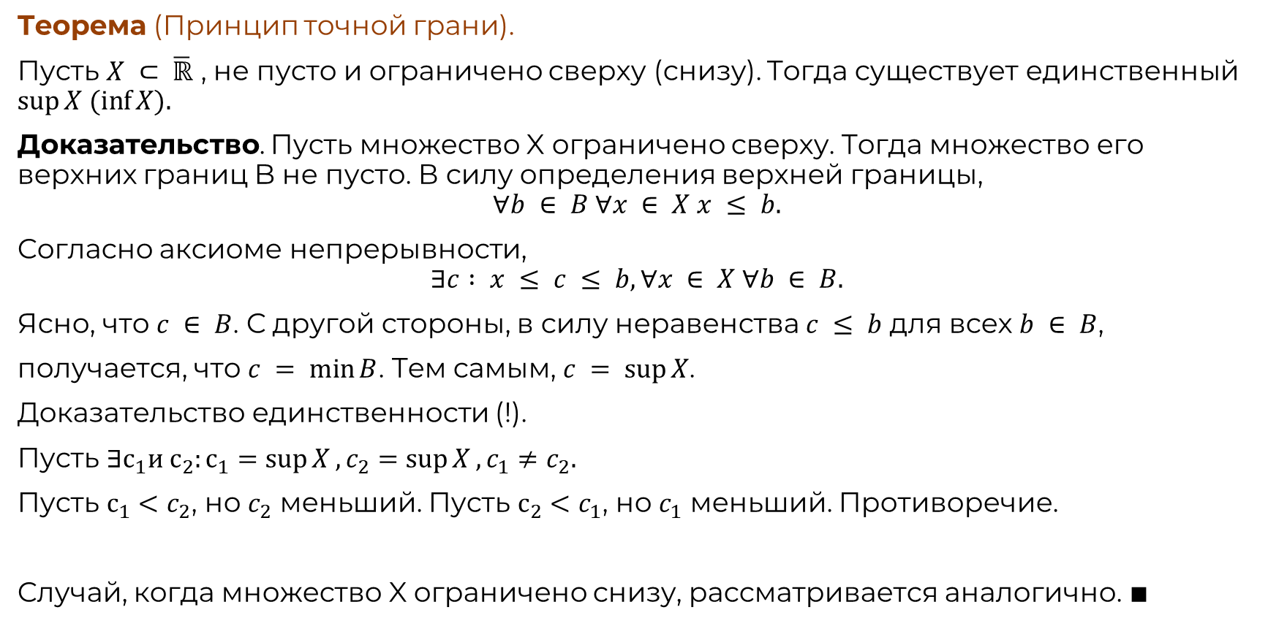
8. Ограниченность
Теорема (Принцип точной грани).
Пусть $X ⊂ \overline{ℝ}$ , не пусто и ограничено сверху (снизу). Тогда существует единственный $sup⁡X (inf⁡X).$
Доказательство. Пусть множество X ограничено сверху. Тогда множество его верхних границ B не пусто. В силу определения верхней границы,
$$∀b ∈ B ∀x ∈ X x ≤ b.$$
Согласно аксиоме непрерывности,
$$∃c : x ≤ c ≤ b, ∀x ∈ X ∀b ∈ B.$$
Ясно, что $c ∈ B$. С другой стороны, в силу неравенства $c ≤ b$ для всех $b ∈ B$,
получается, что $c = min⁡B$. Тем самым, $c = sup⁡X$.
Доказательство единственности (!).
Пусть $∃с_{1}и с_{2}:с_{1}=\sup{X}, c_{2}=\sup{X}, c_{1}≠c_{2}.$
Пусть $с_{1}<c_{2}$, но $c_{2}$ меньший. Пусть $с_{2}<c_{1}$, но $c_{1}$ меньший. Противоречие.
Случай, когда множество X ограничено снизу, рассматривается аналогично. ∎

Slide 22
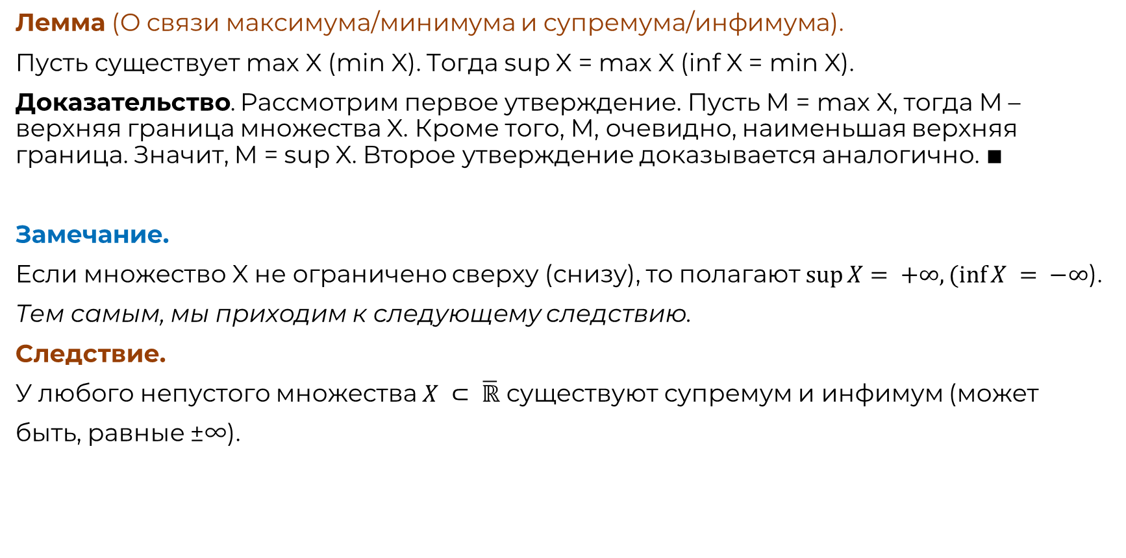
8. Ограниченность
Лемма (О связи максимума/минимума и супремума/инфимума).
Пусть существует max X (min X). Тогда sup X = max X (inf X = min X).
Доказательство. Рассмотрим первое утверждение. Пусть M = max X, тогда M –верхняя граница множества X. Кроме того, M, очевидно, наименьшая верхняя граница. Значит, M = sup X. Второе утверждение доказывается аналогично. ∎
Замечание.
Если множество X не ограничено сверху (снизу), то полагают $\sup{X}= +∞, (inf⁡⁡X = −∞$).
Тем самым, мы приходим к следующему следствию.
Следствие.
У любого непустого множества $X ⊂ \overline{ℝ}$ существуют супремум и инфимум (может
быть, равные ±∞).

Slide 23
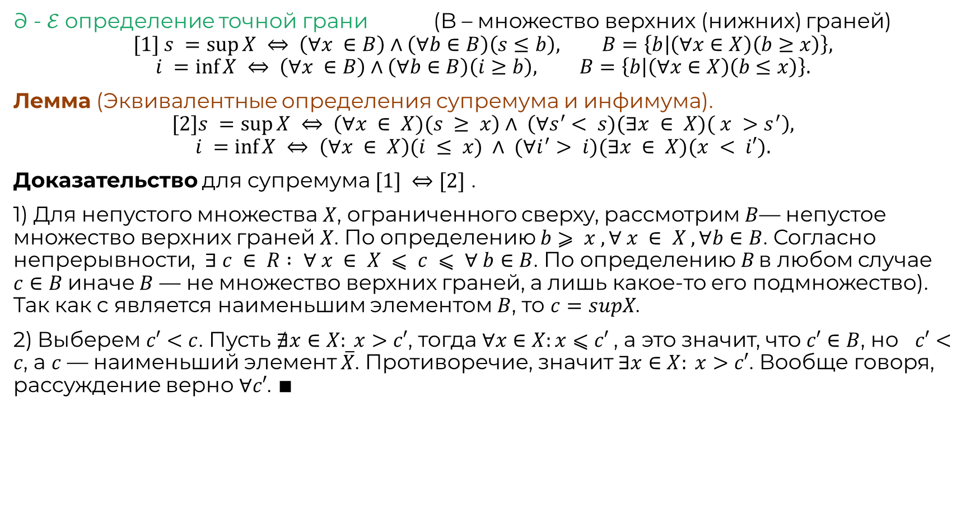
8. Ограниченность
∂ - ℰ определение точной грани (B – множество верхних (нижних) граней)
$$[1] s =\sup{X} ⇔ \left(∀x ∈B\right)∧\left(∀b∈B\right)\left(s≤b\right), B=\left\{b | \left(∀x∈X\right)\left(b≥x\right)\right\},$$
$$i =\inf{X} ⇔ \left(∀x ∈B\right)∧\left(∀b∈B\right)\left(i≥b\right), B=\left\{b | \left(∀x∈X\right)\left(b≤x\right)\right\}.$$
Лемма (Эквивалентные определения супремума и инфимума).
$$[2]s =\sup{X} ⇔ \left(∀x ∈ X)(s ≥ x\right)∧ \left(∀s^{′}< s)(∃x ∈ X)( x >s^{′}\right),$$
$$i =\inf{X} ⇔ \left(∀x ∈ X\right)(i ≤ x) ∧ (∀i^{′}> i)(∃x ∈ X)(x < i′).$$
Доказательство для супремума $[1] ⇔[2]$ .
1) Для непустого множества $X$, ограниченного сверху, рассмотрим $B$— непустое множество верхних граней $X$. По определению $b⩾ x , ∀ x ∈ X , ∀b∈B$. Согласно непрерывности, $∃ c ∈ R : ∀ x ∈ X ⩽ c ⩽ ∀ b∈B$. По определению$B$ в любом случае $c∈B$иначе $B$ — не множество верхних граней, а лишь какое-то его подмножество). Так как c является наименьшим элементом $B$, то $c=supX$.
2) Выберем $c′<c$. Пусть $∄x∈X: x>c′$, тогда $∀x∈X:x⩽c′$, а это значит, что $c′∈B$, но $c′<c$, а $c$ — наименьший элемент $\overline{X}$. Противоречие, значит $∃x∈X: x>c′$. Вообще говоря, рассуждение верно $∀c′$. ∎

Slide 24
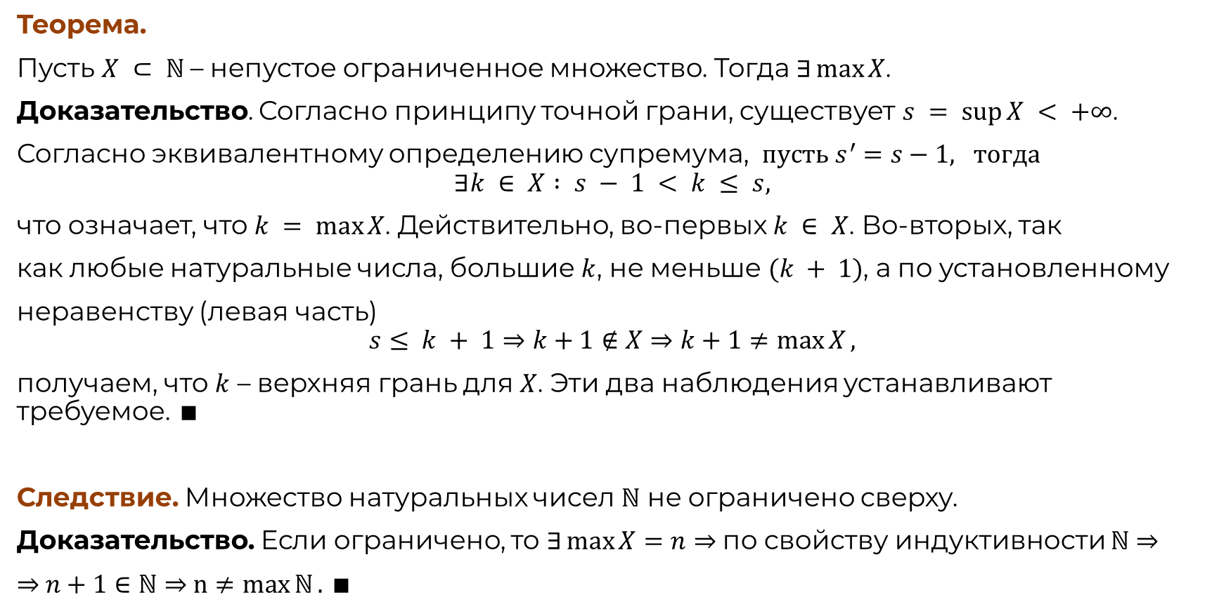
9. Принцип Архимеда
Теорема.
Пусть $X ⊂ ℕ$– непустое ограниченное множество. Тогда $∃\max{X}$.
Доказательство. Согласно принципу точной грани, существует $s = sup⁡X < +∞$.
Согласно эквивалентному определению супремума, $пусть s^{′}=s−1, тогда$
$$∃k ∈ X : s − 1 < k ≤ s,$$
что означает, что $k = max⁡X$. Действительно, во-первых $k ∈ X$. Во-вторых, так
как любые натуральные числа, большие $k$, не меньше $(k + 1)$, а по установленному
неравенству (левая часть)
$$s≤ k + 1⇒k+1∉X⇒k+1≠\max{X},$$
получаем, что $k$ – верхняя грань для $X$. Эти два наблюдения устанавливают требуемое. ∎
Следствие. Множество натуральных чисел ℕ не ограничено сверху.
Доказательство. Если ограничено, то $∃\max{X}=n$ ⇒ по свойству индуктивности ℕ ⇒
⇒ $n+1∈\text{ℕ} \text{⇒} \text{n}≠\max{\text{ℕ}}\text{.}$ ∎

Slide 25
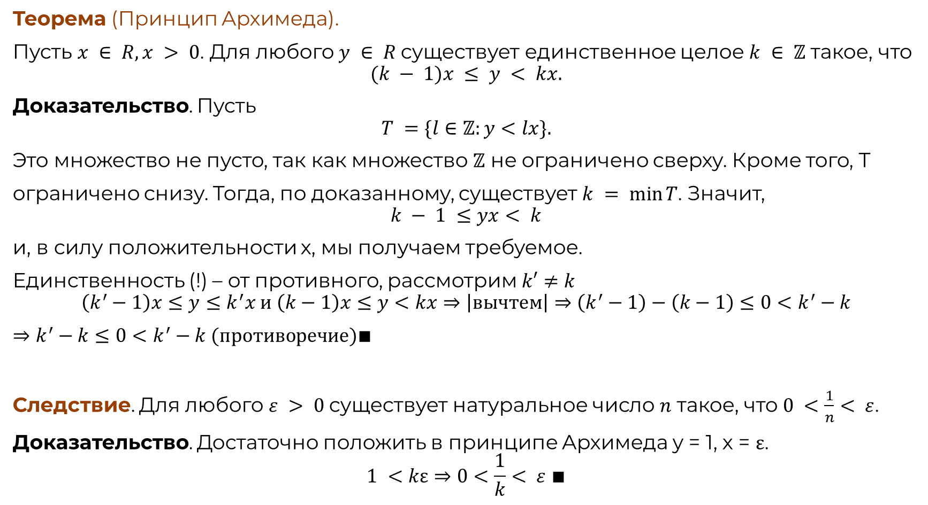
9. Принцип Архимеда
Теорема (Принцип Архимеда).
Пусть $x ∈ R, x > 0$. Для любого $y ∈ R$существует единственное целое $k ∈ ℤ$ такое, что
$$(k − 1)x ≤ y < kx.$$
Доказательство. Пусть
$$T =\{l∈ℤ:y<lx\}.$$
Это множество не пусто, так как множество $ℤ$ не ограничено сверху. Кроме того, T
ограничено снизу. Тогда, по доказанному, существует $k = min⁡T$. Значит,
$$k − 1 ≤yx< k$$
и, в силу положительности x, мы получаем требуемое.
Единственность (!) – от противного, рассмотрим $k′≠k$
$$\left(k^{′}−1\right)x≤y≤k^{′}x и \left(k−1\right)x≤y<kx⇒\left|вычтем\right|⇒\left(k^{′}−1\right)−\left(k−1\right)≤0<k^{′}−k$$
$⇒k^{′}−k≤0<k^{′}−k (противоречие)$∎
Следствие. Для любого $ε > 0$существует натуральное число $n$ такое, что $0 <\frac{1}{n}< ε$.
Доказательство. Достаточно положить в принципе Архимеда y = 1, x = ε.
$$1 <k\text{ε}⇒0<\frac{1}{k}< ε \text{∎}$$

Slide 26
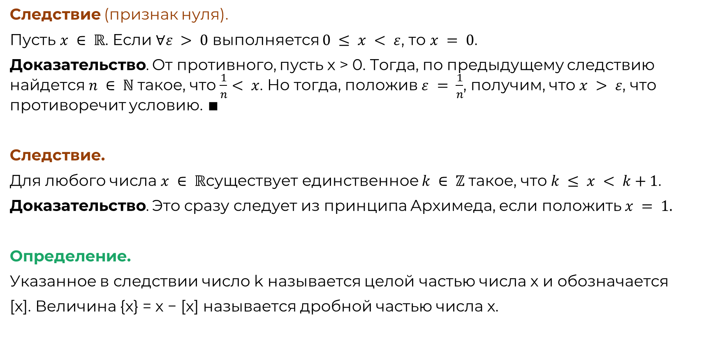
9. Принцип Архимеда
Следствие (признак нуля).
Пусть $x ∈ ℝ$. Если $∀ε > 0$ выполняется $0 ≤ x < ε$, то $x = 0$.
Доказательство. От противного, пусть x > 0. Тогда, по предыдущему следствию найдется $n ∈ ℕ$такое, что $\frac{1}{n}< x$. Но тогда, положив $ε = \frac{1}{n}$, получим, что $x > ε$, что противоречит условию. $\text{∎}$
Следствие.
Для любого числа $x ∈ ℝ$существует единственное $k ∈ ℤ$такое, что $k ≤ x < k+1$.
Доказательство. Это сразу следует из принципа Архимеда, если положить $x = 1.$
Определение.
Указанное в следствии число k называется целой частью числа x и обозначается
[x]. Величина {x} = x − [x] называется дробной частью числа x.

Slide 27
10. Предел последовательности
Функция f : N → R называется последовательностью.
Предел через неравенства
Число A ∈ R называется пределом последовательности xn, если
∀ε > 0 ∃n0 = n0(ε) ∈ N : ∀n > n0 |xn − A| < ε.
Предел через окрестности
Число A ∈ R называется пределом последовательности xn, если
∀U(A) ∃n0 = n0(ε) ∈ N : ∀n > n0 xn ∈ U(A).
Предел через ε-окрестности

Slide 28
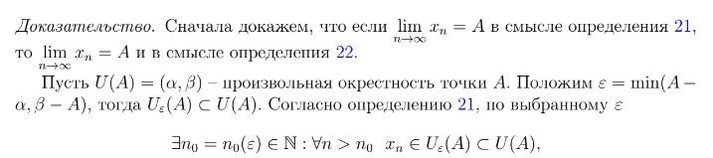

10. Предел последовательности
Лемма о эквивалентности определений пределов
Определения предела через неравенства и окрестности эквивалентны

Slide 29
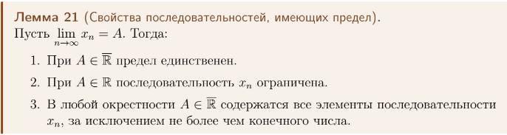

10. Предел последовательности
Утверждение о том, что число не является пределом
∃ε > 0 ∀n0 = n0(ε) ∈ N : ∃n > n0 |xn − A| > ε.

Slide 30
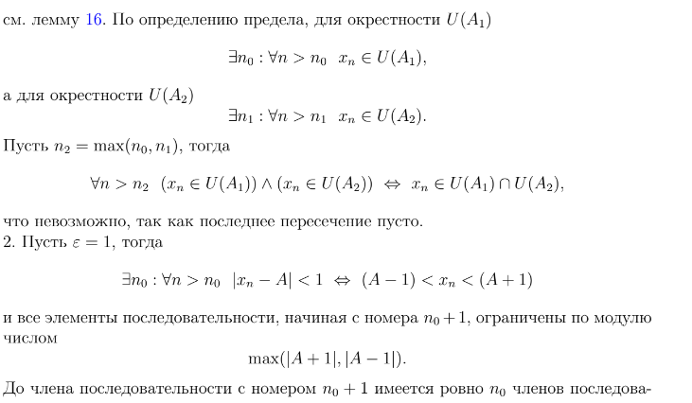

10. Предел последовательности

Slide 31
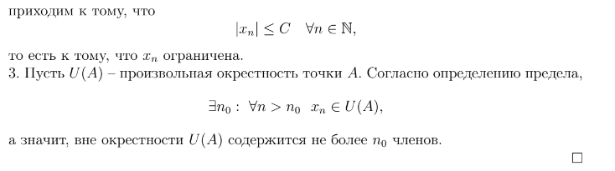
10. Предел последовательности

Slide 32
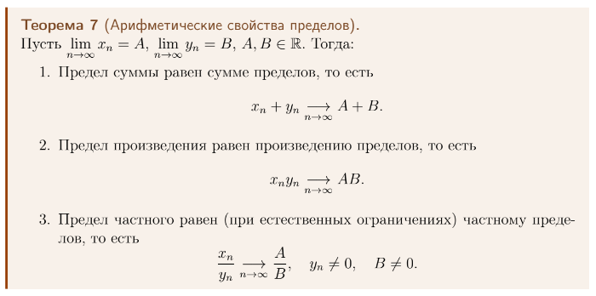
11. Арифметические свойства пределов последовательностей в R.

Slide 33
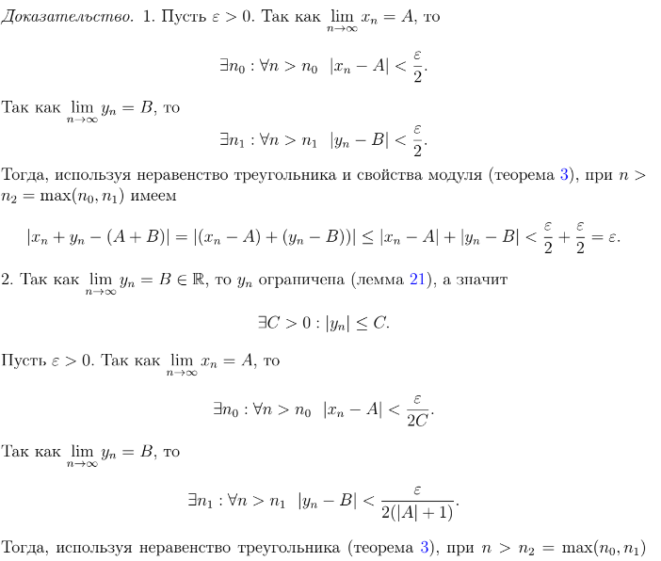
11. Арифметические свойства пределов последовательностей в R.

Slide 34
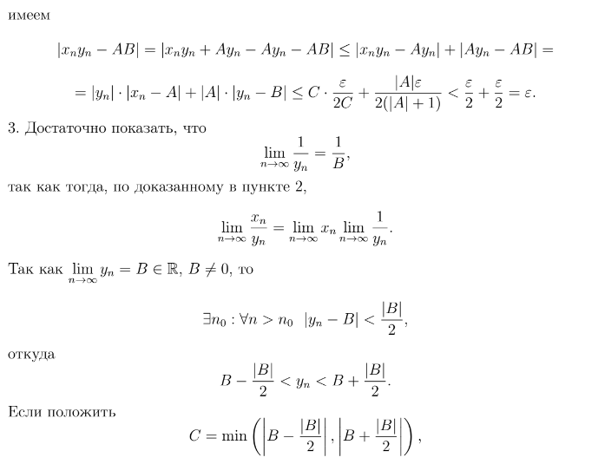
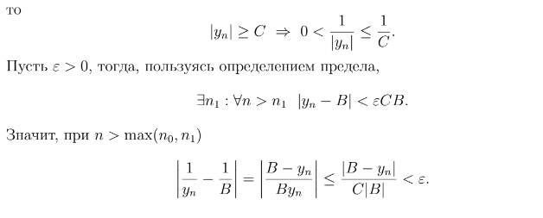
11. Арифметические свойства пределов последовательностей в R.

Slide 35
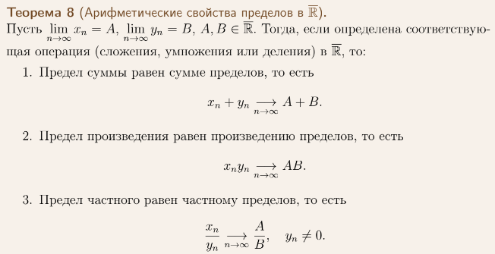
12. Арифметические свойства пределов последовательностей в расширенном R

